Slide 1

Prisjeti se gradiva Prirode u 5. razredu.
Razvrstaj pojmove na tijela i tvari:
BRAVO!!!
staklo
lopta
TIJELA
TVARI
željezo
stol
knjiga
voda

Slide 2
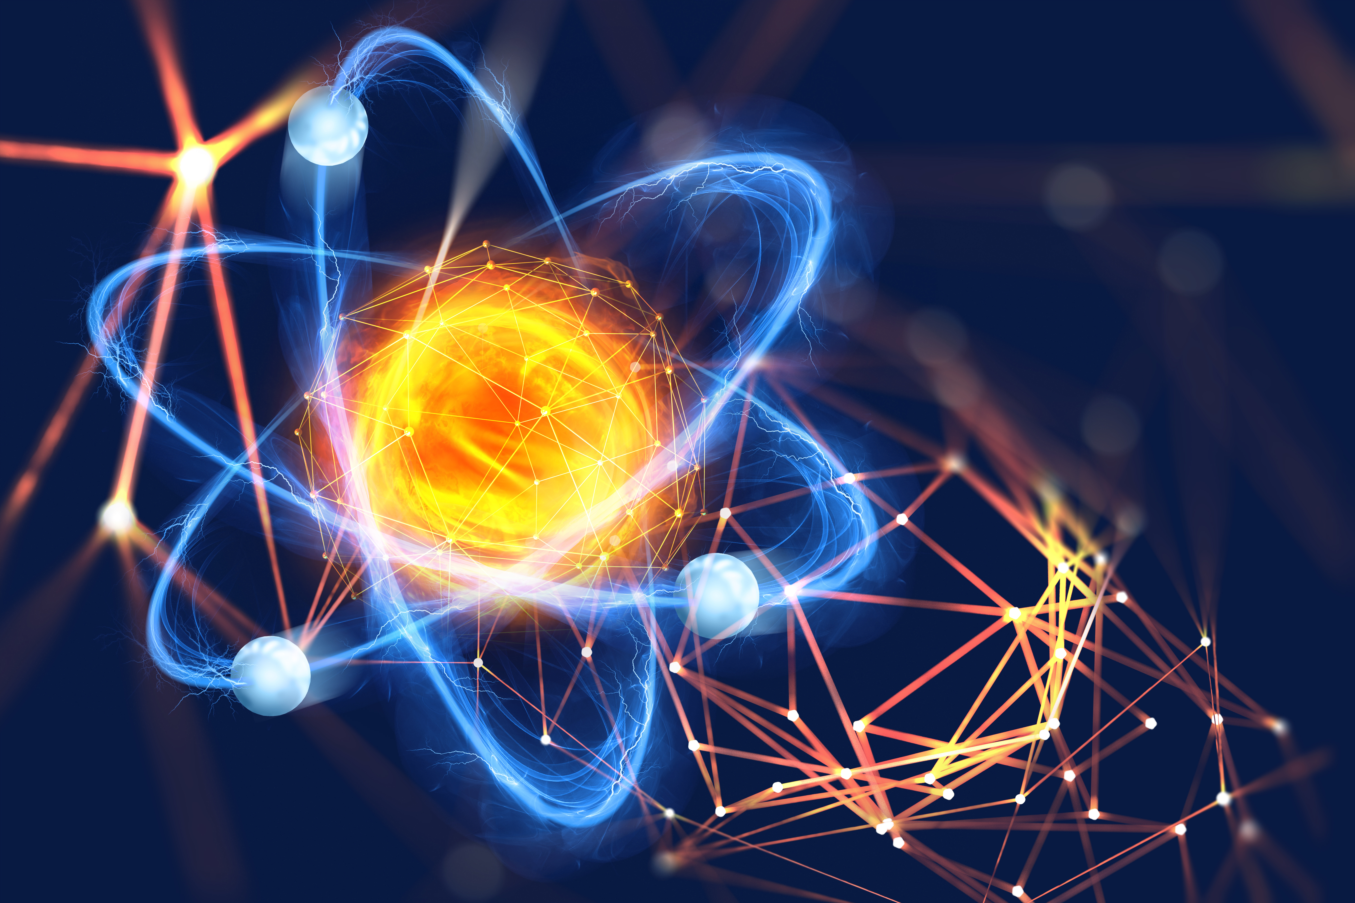
OD
ČEGA
JE
SVE
GRAĐENO

Slide 3
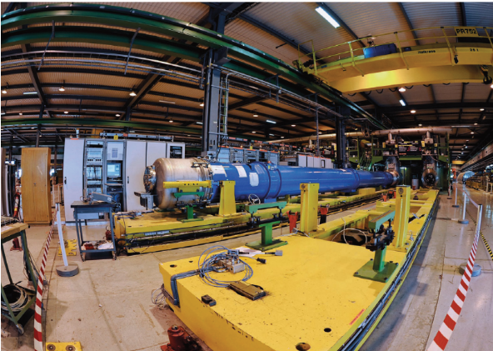
Sve što postoji, građeno je od čestica i prostora među njima…
Ideja o postojanju čestica – grčki filozofi
Razvoj znanosti u 19. i 20. stoljeću
  izum pomagala, uređaja i mjernih instrumenata
  otkrivanje najsitnijih čestica – POTVRĐENA ČESTIČNA GRAĐA
Uređaji za proučavanje čestica (CERN)

Slide 4
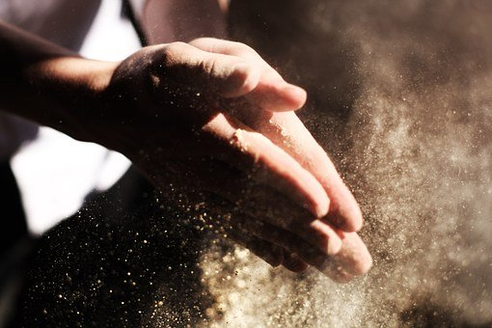
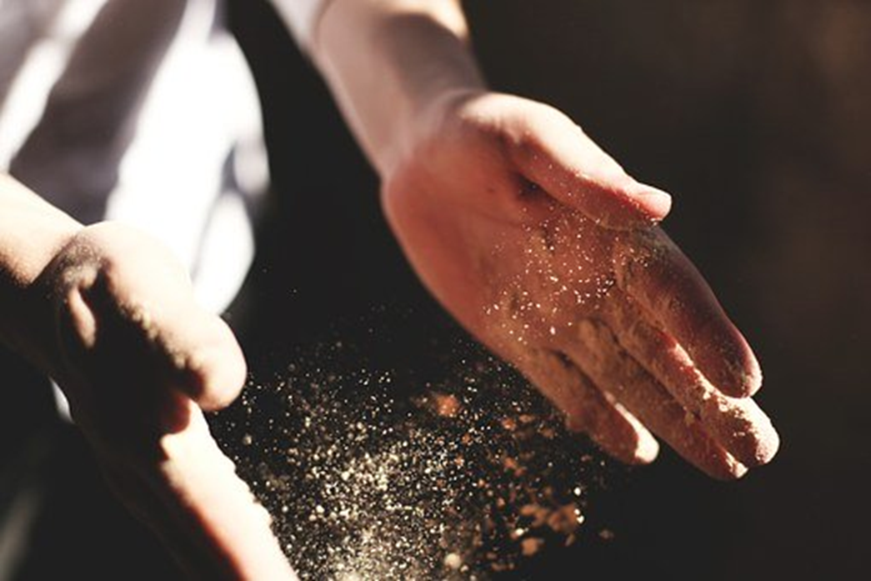
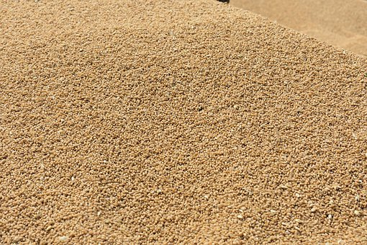
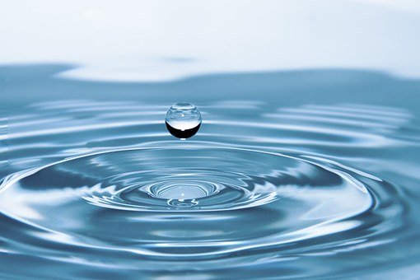
Čestice
Izgrađuju sve što postoji
Različitih svojstva i veličina
Čestice – zrnce pijeska, čestica praha, kapljica vode
Spajanjem čestica nastaju TVARI

Slide 5
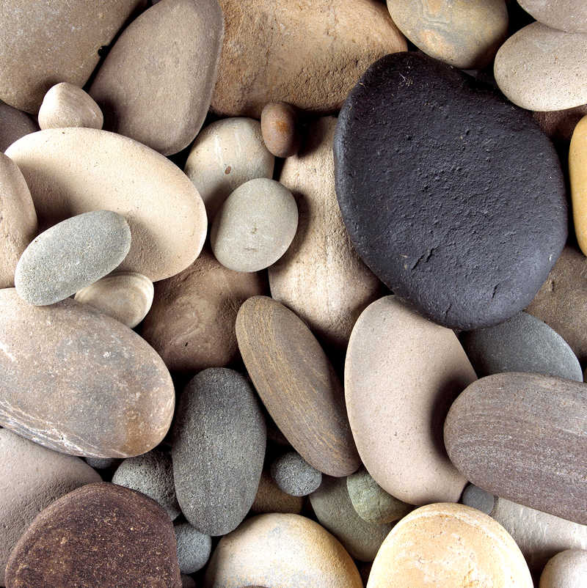
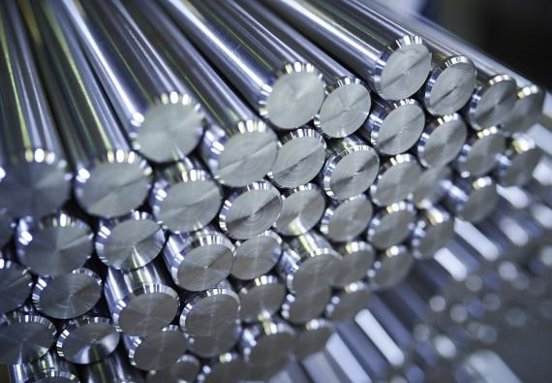
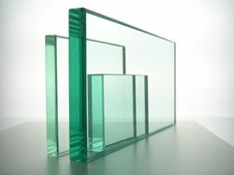
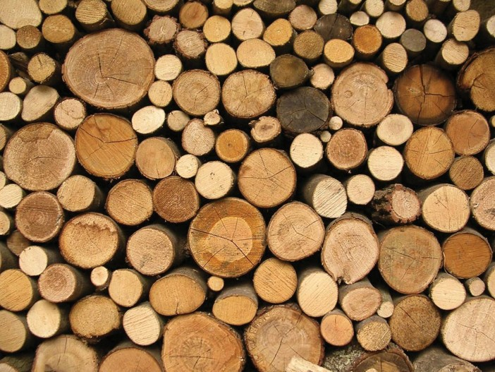
Tvari
Nastaju spajanjem ČESTICA
Tvari – kamen, pijesak, voda, drvo, metal, staklo
Izgrađuju živu i neživu prirodu

Slide 6
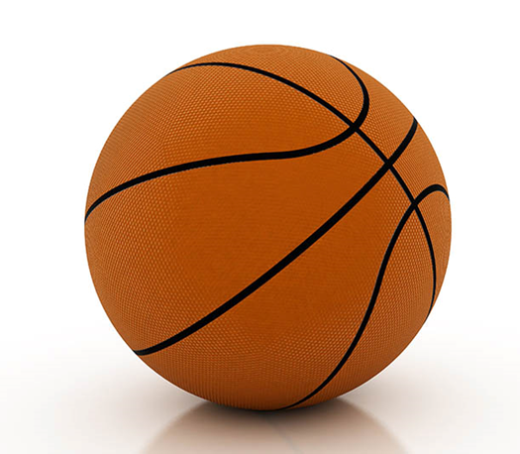
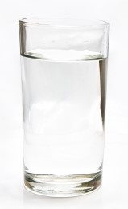
Tijelo
Zauzima prostor
Ima volumen i masu
Kamen, staklo, drvo (čvrsta tijela) – stalan oblik
Zrak, voda – mijenjaju oblik i volumen

Slide 7
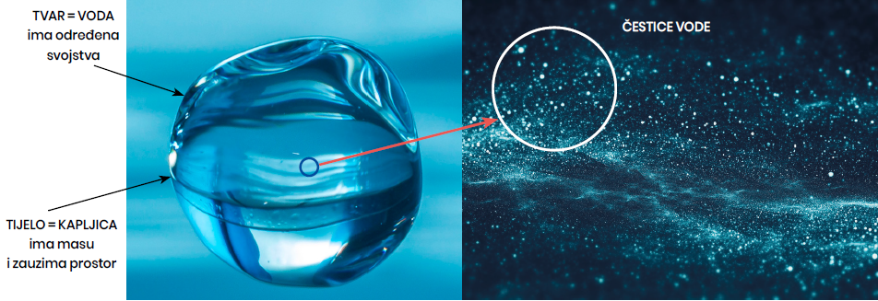

Slide 8
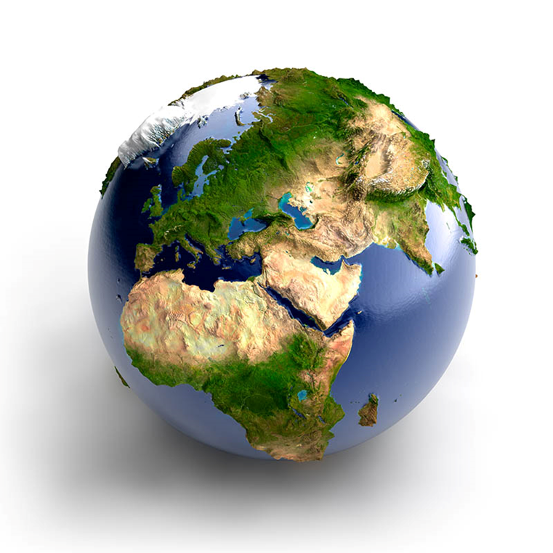

Planet Zemlja
¾ Zemljine površine – voda
¼ Zemljine površine – kopno
Polovi – led
Oko Zemlje – plinoviti omotač – atmosfera
SLOŽEN SUSTAV
promjene jednog dijela uzrokuju promjene drugih dijelova
Istraži
Prouči fotografije Zemlje snimljene iz svemira
RB str. 26

Slide 9
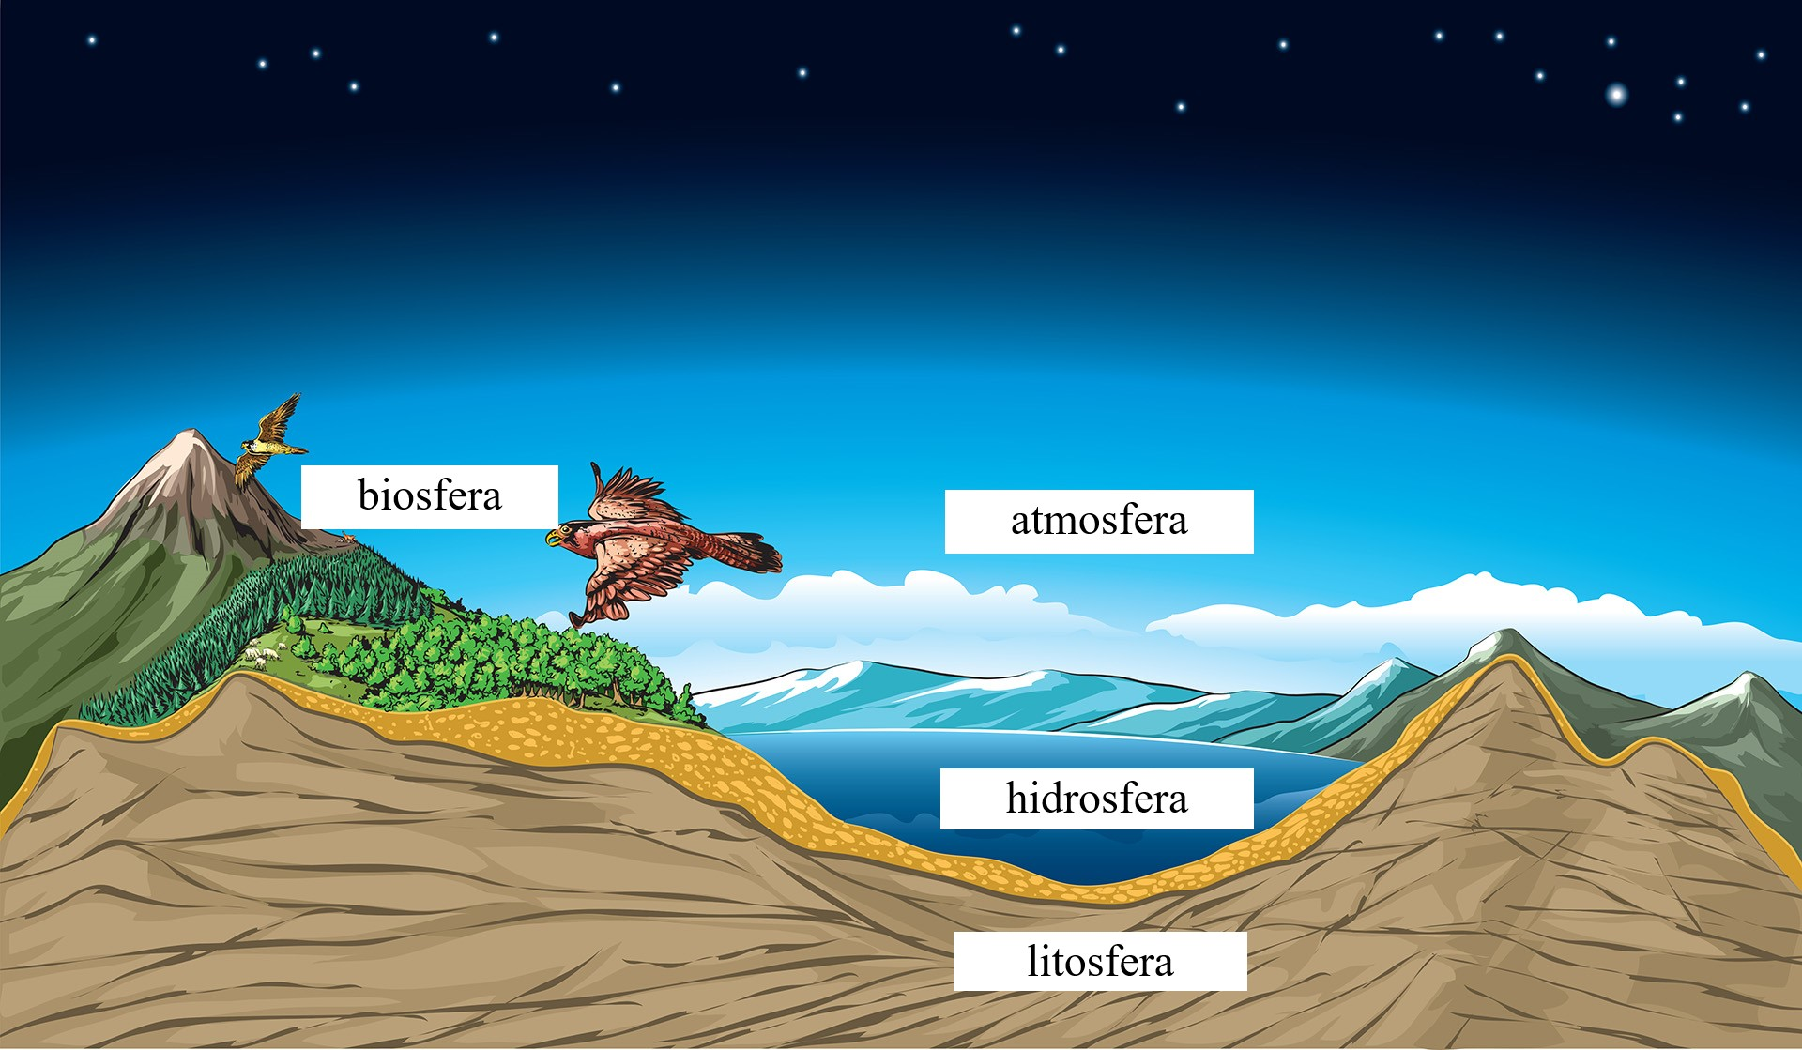



Zanimljivosti
Vizualno+
Zemljine četiri sfere

Slide 10
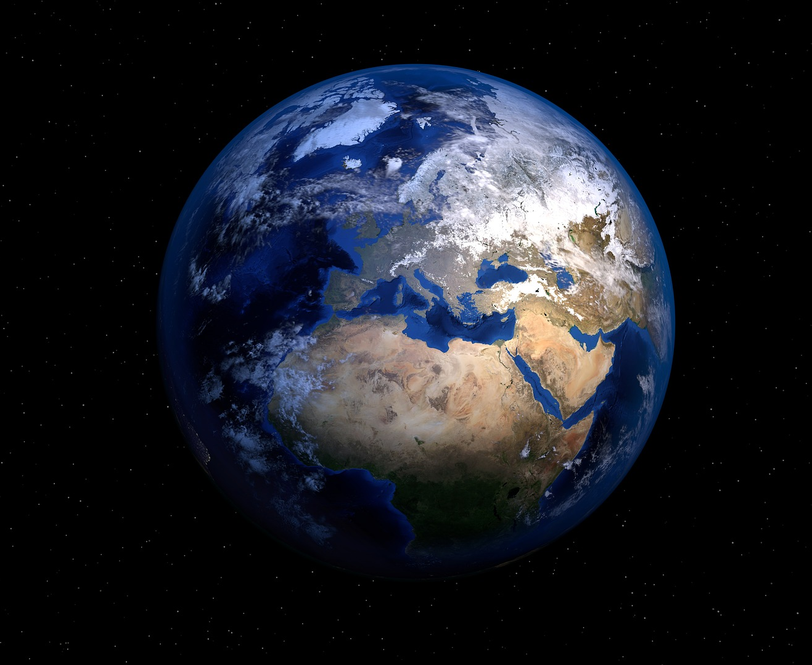
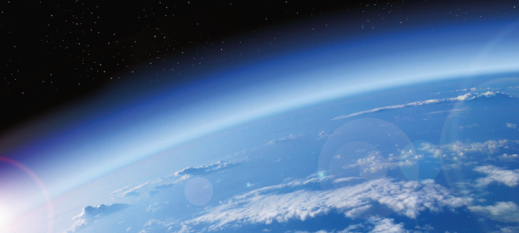
ULOGA ZEMLJINE ATMOSFERE

Slide 11
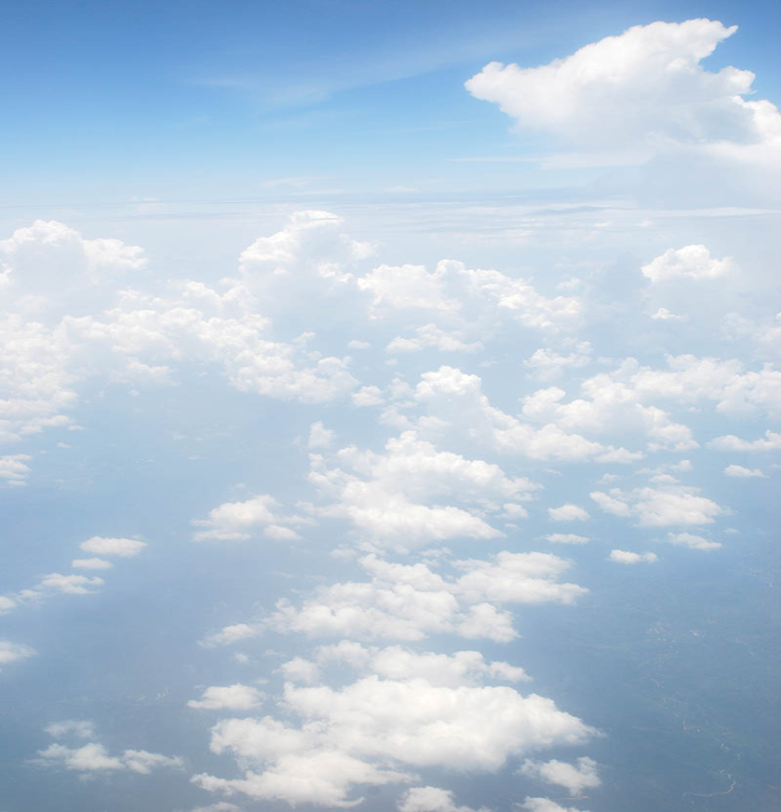

Atmosfera
Smjesa plinova
Sloj debeo 100 km
Veće visine – gustoća atmosfere manja
Sadrži vodenu paru – kiša
Oblaci – do 10 km od zemljine površine
GLOBE Observer

Slide 12
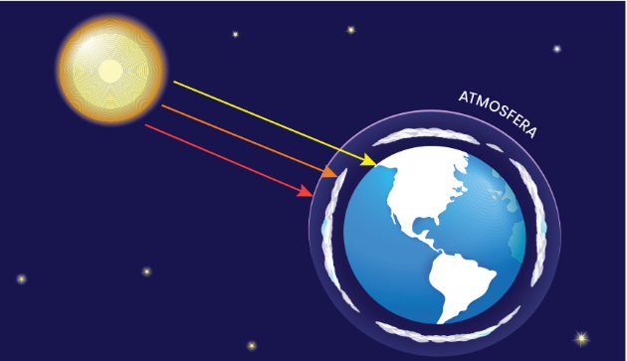
Uloga Zemljine atmosfere
Osigurava povoljne uvjete za život
Štiti živa bića od štetnog zračenja
Štiti Zemlju od udara meteorida
  veličine do 1 m izgore pri prolasku kroz atmosferu
Zanimljivosti

Slide 13
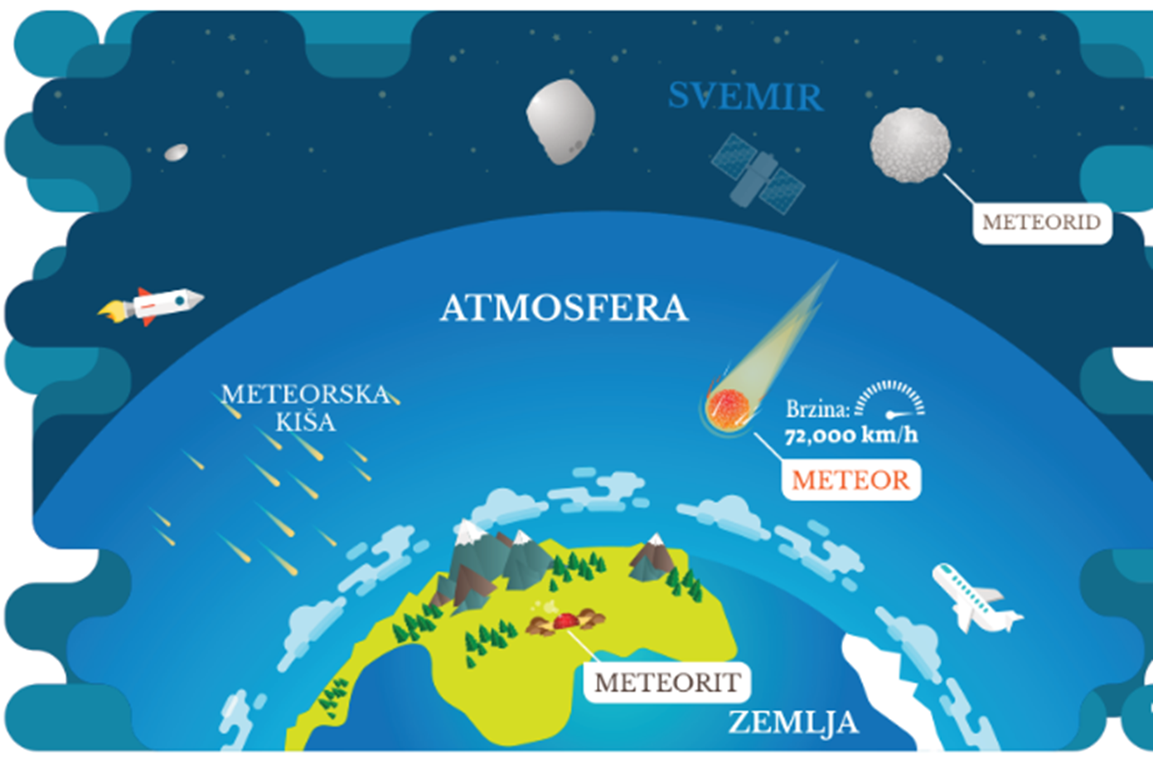
Istraži
Kako temperatura i vlažnost tla ovise o atmosferi
RB str. 26

Slide 14
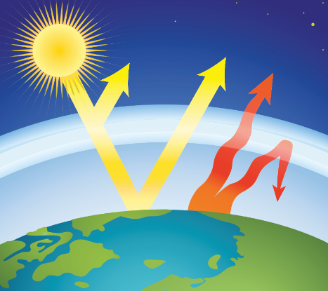
Učinak staklenika
Staklenički plinovi – vodena para, ugljikov dioksid…
  propuštaju Sunčevo zračenje prema površini Zemlje
  zaustavljaju zračenje topline sa Zemlje u svemir
  ZADRŽAVAJU TOPLINU NA ZEMLJI
Prosječna temperatura zraka 15 °C
  da nema učinka staklenika temperatura bi bila oko – 18 °C
Istraži
Kako djeluje učinak staklenika
RB str. 30

Slide 15
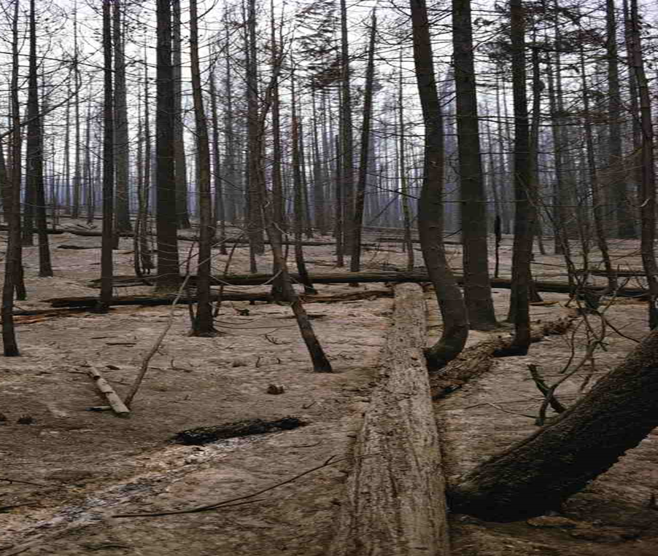
Promjene koje remete prirodnu ravnotežu
Krčenje šuma
Otapanje ledenjaka
Širenje pustinja
Rast naselja

Slide 16

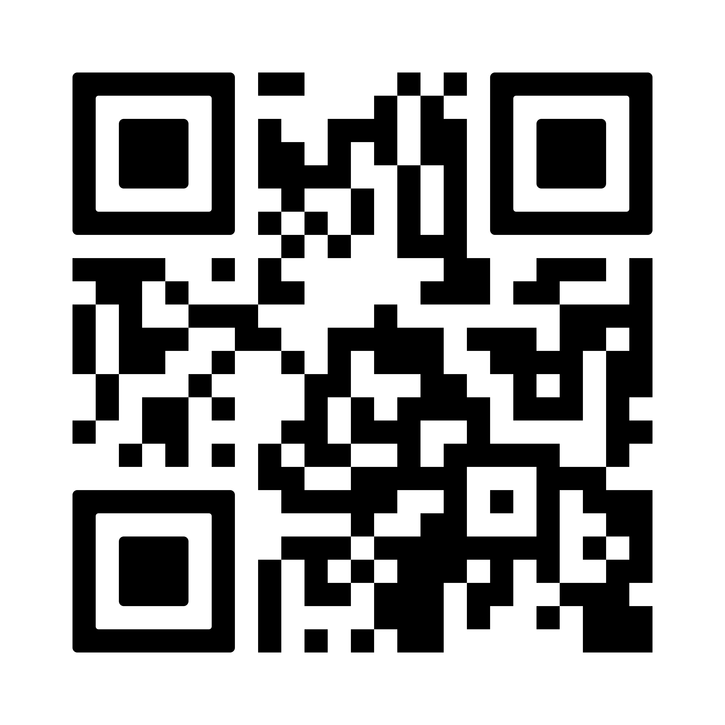
Vježbom ponovi …
Od čega je sve građeno

Slide 17
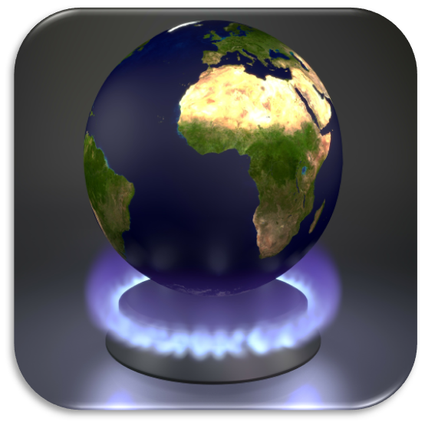
IZLAZNA KARTICA
Navedi posljedice do kojih može doći uslijed prejakog učinka staklenika na Zemlji.
_______________________________
_______________________________
_______________________________

Slide 18
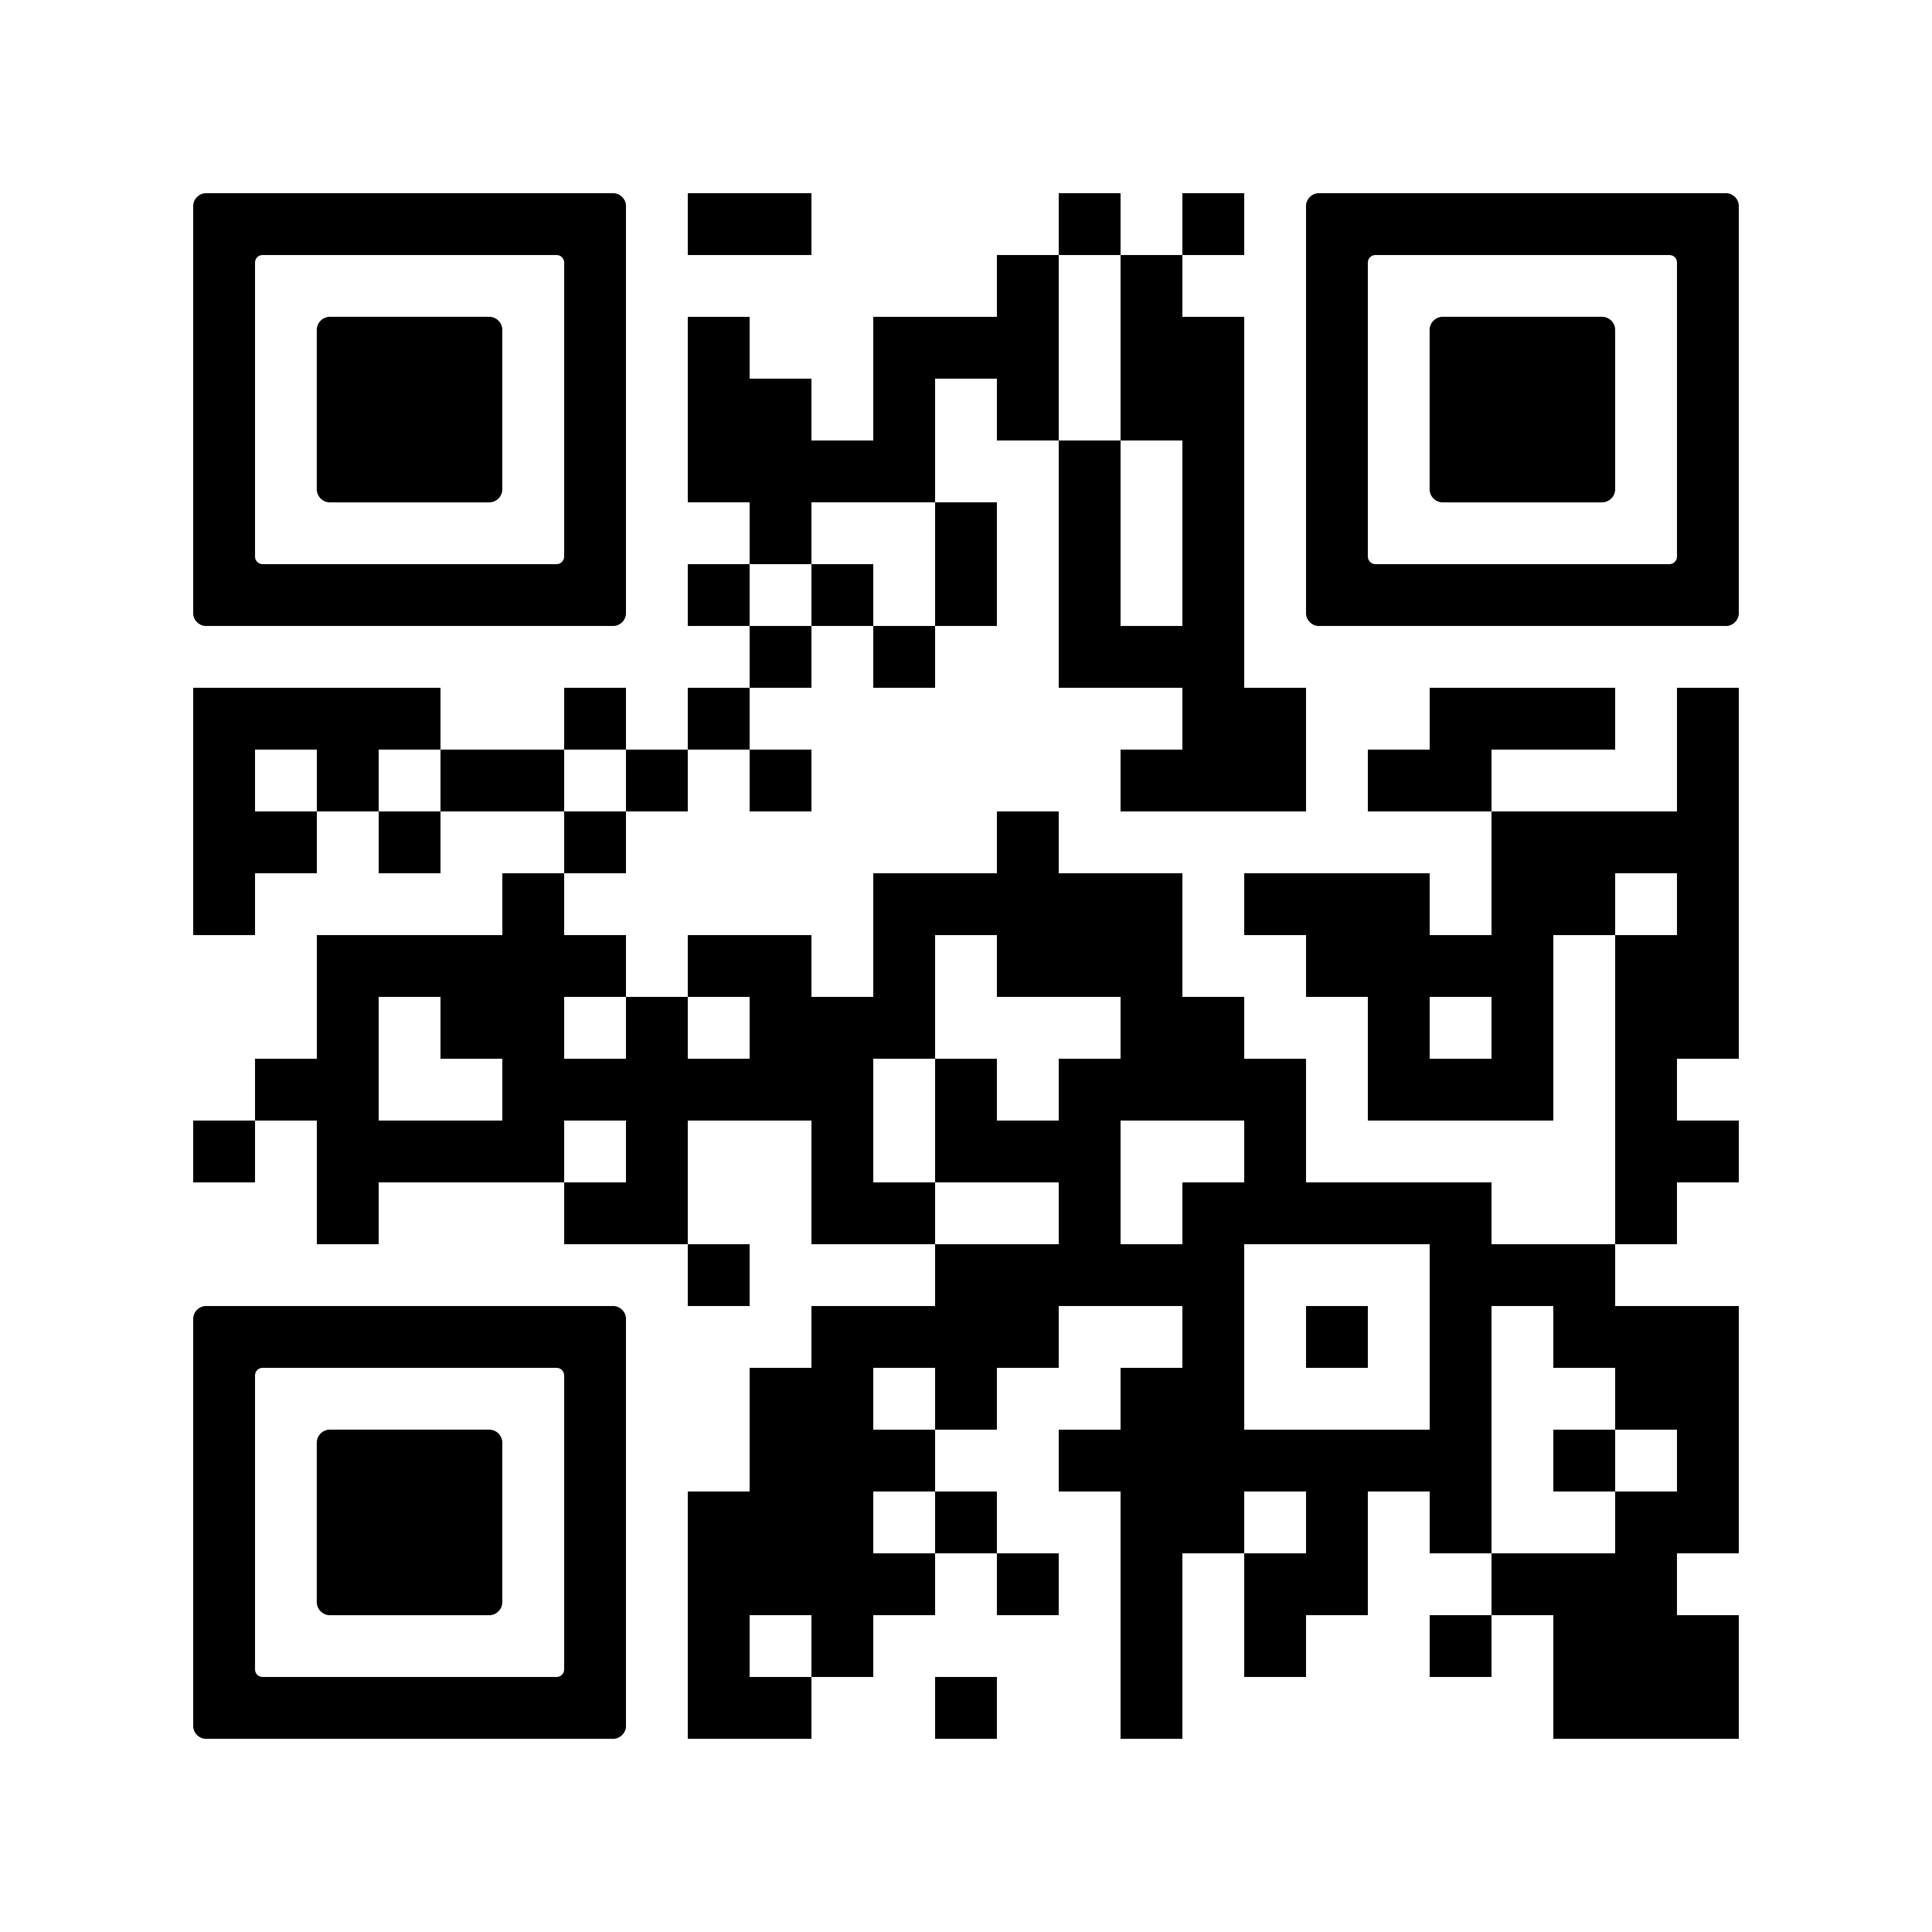



Od čega je sve građeno
Pojmovnik
Sažetak
Provjeri znanje

